Slide 1
Календарь знаменательных и памятных дат по Свердловской области на 2020 год
Составитель: Климова Т.А., методист по краеведению Талицкой районной библиотеки им. Поклевских-Козелл

Slide 2
Речкалов Григорий Андреевич (1920 – 1990гг.)
Летчик-истребитель, дважды Герой Советского Союза (1943, 1944)
100 лет со дня рождения
Родился в д. Худяково (ныне — пос. Зайково) Ирбитского района Свердловской области. Окончил Свердловский аэроклуб, Пермскую авиационную школу летчиков (1939), Краснознаменную Военно-Воздушную академию (1951). После Великой Отечественной войны продолжал службу в военно-воздушных силах. Прошел путь от рядового летчика до командира полка, с 1959 г. генерал-майор запаса. Награжден орденами Ленина, Красного Знамени (четырежды), Красной Звезды (дважды), Отечественной войны.

Slide 3
Город Ирбит
245 лет со дня присвоения статуса
Ирбит внесен в списки исторических городов России.
В 1775 г. за верность престолу во время пугачевского бунта указом Екатерины II слобода получает статус города Тобольской губернии.

Slide 4
Родыгин Евгений Павлович (16 февраля 1925 г.)
Композитор, народный артист России (1999); почетный гражданин Екатеринбурга (1998), Нижней Салды (1999) и Свердловской области (2000).
95 лет со дня рождения.
Родился в г. Чусовом Пермской области. Детские и юношеские годы прошли в уральских городах — Чусовом, Лысьве, Нижней Салде. Участник Великой Отечественной войны. Окончил Уральскую государственную консерваторию. Работал заведующим музыкальной частью Уральского народного хора (1950—1956). Автор более 200 песен, его называют «классиком уральской песни».

Slide 5
Печёнкин Владимир Константинович (1925 – 1992гг.)
Писатель
95 лет со дня рождения
Родился 19 февраля 1925г., и вырос в Нижнем Тагиле, окончил фельдшерскую школу. Участник Великой Отечественной войны с 1943 г., воевал в составе Черноморского флота. Работал фельдшером, рентгенолаборантом, обмотчиком в Свердловской области. Печататься начал с 1947 г., пробовал свое перо в сатире, публицистике, фантастико-приключенческом жанре, детективе, историческом романе. Автор книг: «Исказительницы», «Лазутчик Ясырь», «Неотвратимость», «Белая полоса». Лауреат Всесоюзного конкурса произведений о милиции (1980).

Slide 6
Клер Онисим Егорович (1845 -1920гг.)
Краевед, педагог, президент Уральского общества любителей естествознания.
175 лет со дня рождения
Родился 25 (13) февраля 1845 года в Швейцарии. В Россию приехал в 1863 г., в Екатеринбурге жил с 1867 г. Работал преподавателем французского языка в мужской гимназии и реальном училище, смотрителем в обсерватории. Один из инициаторов создания и открытия Уральского общества любителей естествознания [10 января 1871 г. (29 декабря 1870)]. Был членом 20 русских и иностранных научных обществ, автором 60 краеведческих работ. Его разносторонние знания заложили основы научного краеведения. Активная научная деятельность Клера отмечена шведским орденом «Полярная звезда» (1887), французским знаком «Университетские пальмы». Учреждена областная музейная премия им. О. Е. Клера (1991).

Slide 7
«Областная газета» 8 марта 1990 года
30 лет со дня выпуска первого номера
Официальное издание органов государственной власти Свердловской области. Одновременно является газетой, ориентированной на запросы массового читателя; публикуются материалы о политике, культуре, науке, краеведении. Среди первых редакторов были Ю. Нисковских, Ю. Якимов. В настоящее время главный редактор газеты — Дмитрий Полянин.

Slide 8
Козловский Иван Семёнович (1900 – 1993 гг.)
Певец, народный артист СССР (1940), Герой Социалистического Труда (1980),
лауреат Государственной премии СССР (1941, 1949)
120 лет со дня рождения
Родился 24 (11) марта 1900 года в с. Марьяновка Киевской губернии, в крестьянской семье. С отличием окончил вокальный факультет Киевского музыкально-драматического института. Пел в оперных труппах Полтавы, Харькова; в 1925 г. стал солистом Свердловского театра оперы и балета. В 1926 г. был приглашен в Большой театр.

Slide 9
Серов Анатолий Константинович (1910 – 1939 гг.)
Летчик, комбриг, Герой Советского Союза (1938), первый почетный гражданин г. Серова (1979)
110 лет со дня рождения
Родился 2 апреля (20 марта) 1910 г. на Воронцовском медном руднике Верхотурского уезда Пермской губернии (ныне — пос. Воронцовск г. Краснотурьинска Свердловской области), в семье рабочего-горняка. Учился в Богословской школе первой ступени и в Турьинской семилетней школе (г. Краснотурьинск). С 1924 г. жил в г. Надеждинске (ныне — г. Серов), работал на заводе подручным сталевара. Окончил с отличием Оренбургскую военную авиашколу (1931), учился в Военно-воздушной инженерной академии им. Н. Е. Жуковского. Работал в НИИ, испытывал новые самолеты. Участник войны в Испании под псевдонимом «Родриго Матео». Погиб в авиакатастрофе; награжден орденами Ленина, Красного Знамени (дважды). Его именем назван город в Свердловской области, улицы в разных городах России, создан музей в Серове.

Slide 10
Неизвестный Эрнст Иосифович (1925 – 2016гг.)
Скульптор-монументалист, график, лауреат Государственной премии РФ (1996)
95 лет со дня рождения
Родился 9 апреля 1925 года в Екатеринбурге (Свердловске), в семье врача И. Неизвестного и писателя Б. А. Дижур. Участник Великой Отечественной войны, был тяжело ранен. Учился в Академии искусств, Институте им. Сурикова, на факультете философии Московского университета. Автор скульптур: «Маска скорби», «Война — это», «Роботы и полуроботы»; иллюстраций к произведениям Достоевского, Данте и др. Награжден орденами Красного Знамени (1945), «За заслуги перед Отечеством» (1986), Почета (2000). Жил в Нью-Йорке (США). Профессор философии Колумбийского университета, действительный член Шведской Королевской академии наук, Нью-Йоркской академии наук. В Швеции открыт музей Э. И. Неизвестного.

Slide 11
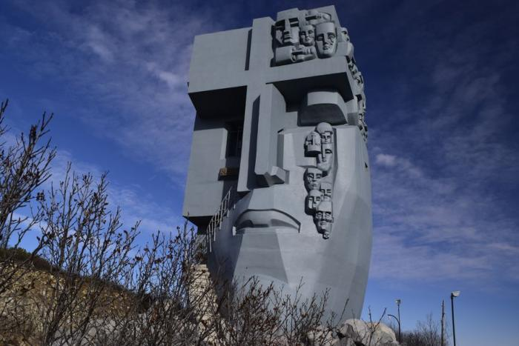
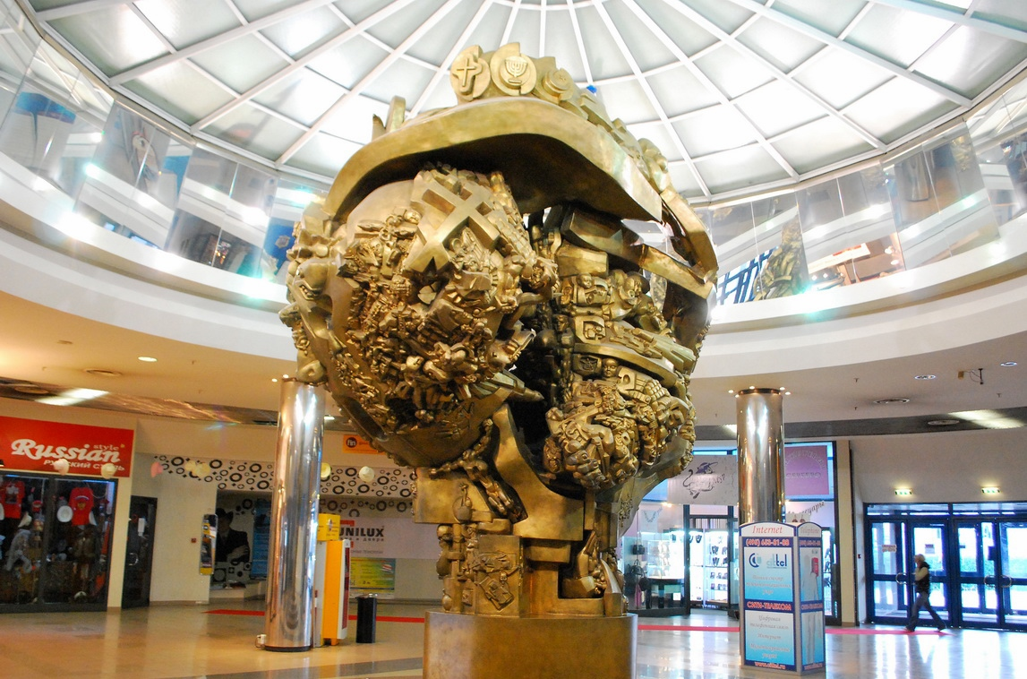
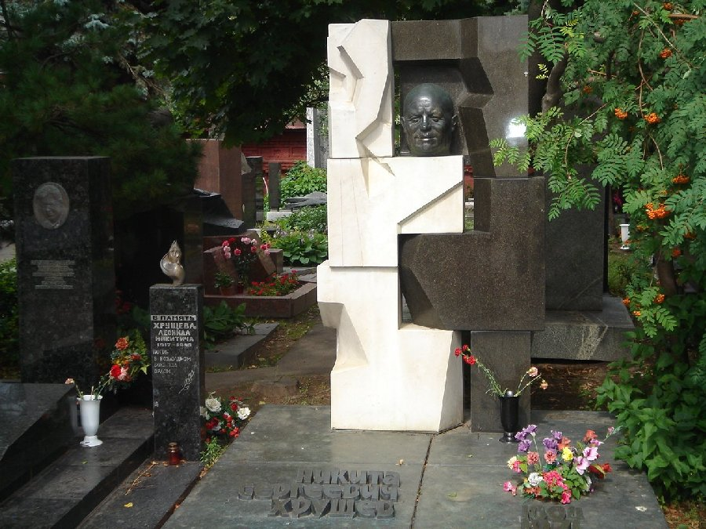
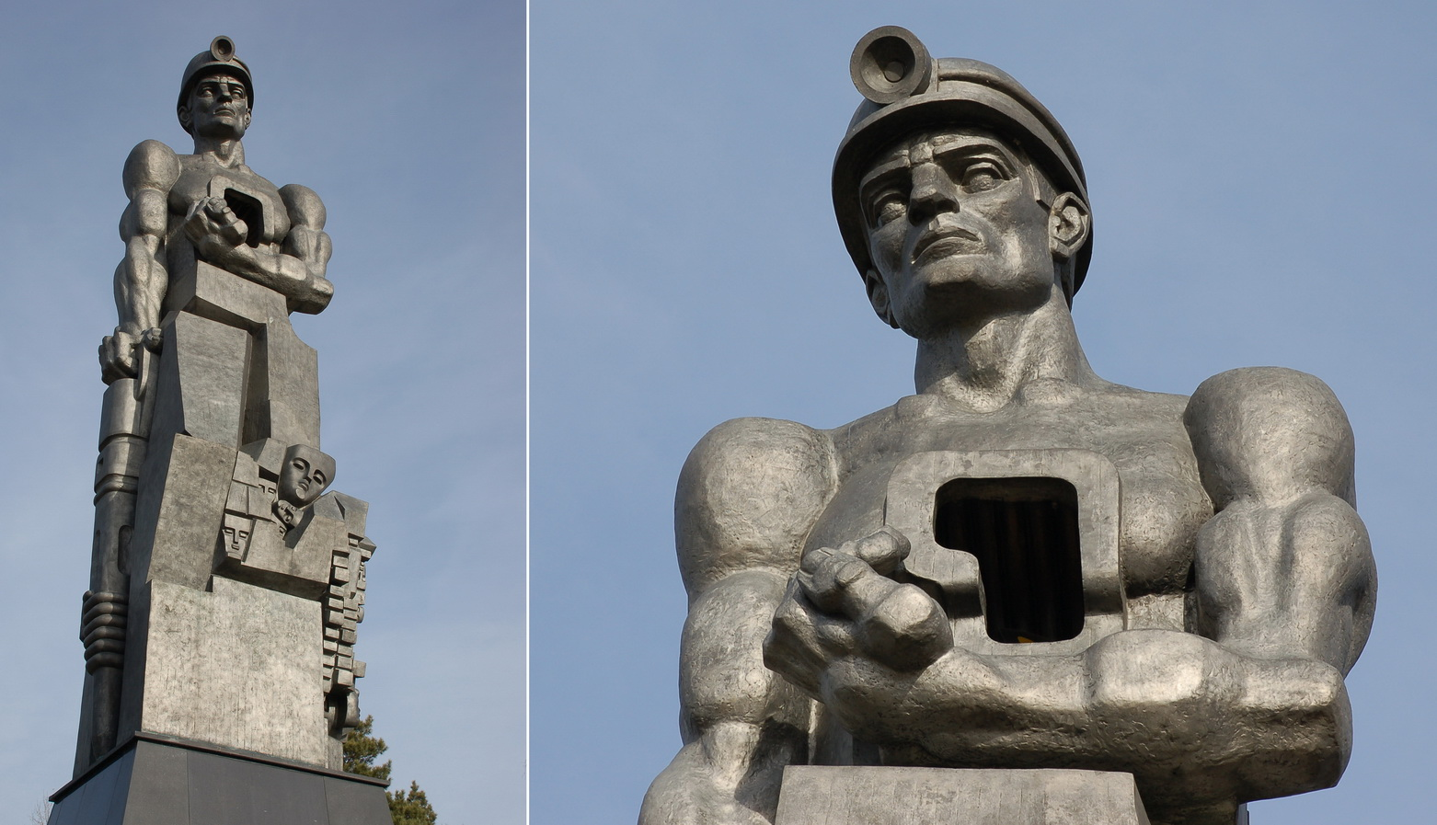
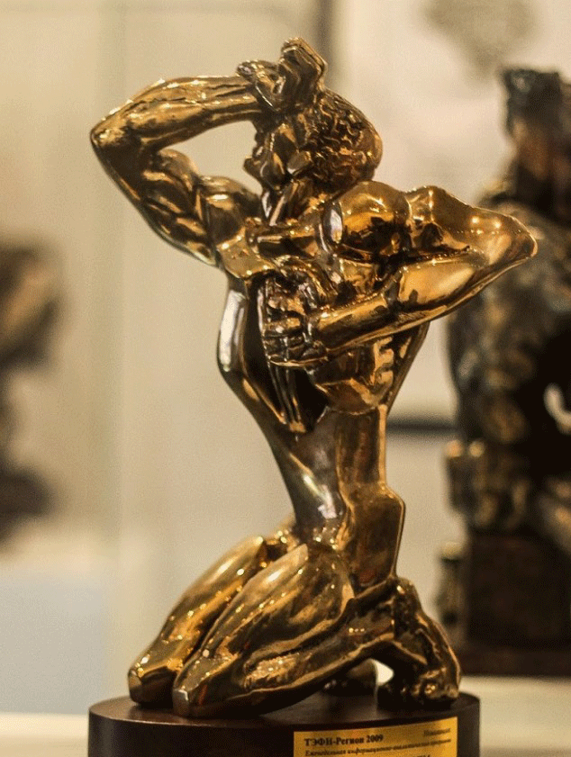
Работы Эрнста Неизвестного

Slide 12
Курицын Вячеслав Николаевич 10 апреля 1965 года
Писатель, поэт, журналист
55 лет со дня рождения
Родился в Новосибирске. Закончил УрГУ (1989) и аспирантуру РГГУ (1995). Работал литературным обозревателем и журналистом во многих изданиях. В разные годы был главным редактором журнала «Текст» (авангардный проект журнала „Урал“), газет «КЛИП» (Екатеринбург), «Московская альтернатива» и «Неофициальная Москва», журнала «Активист» (СПб). Президент гуманитарной конференции «Курицынские чтения» (совместно с Уральским Госуниверситетом в 1997, 1999, 2001, 2003 гг.). Автор спектаклей в «Театре.doc» (Москва, 2002) и екатеринбургском ТЮЗе (2003). Участвовал в пермской "культурной революции" (в 2012 г. работал в Музее современного искусства PERMM). Лауреат премии Андрея Белого за заслуги перед русской литературой (2005).

Slide 13
Турунтаев Владимир Фёдорович (14 апреля 1930 года)
Писатель, председатель Екатеринбургского отделения Союза российских писателей (1992—1998)
90 лет со дня рождения
Родился в г. Томске, в семье инженера. Окончил факультет журналистики УрГУ (1954). Работал в редакциях газеты «На смену!» (с 1954), журналов: «Урал» (с 1962) и «Уральский следопыт» (с 1967), в Средне-Уральском книжном издательстве (1976—1982). Автор книг: «Трудный возраст» (1957), «Ожидание чуда» (1978), «После детства» (1980), «Последняя фора» (1985), «Доказать аксиому» (1987), «Дело рассерженной дамы» (1997), «Проба на киллера» (1999) «Ошибка киллера» (2001). Лауреат Всероссийского конкурса (1986) за лучшее произведение о работниках правоохранительных органов.

Slide 14
Филиппович Александр Сергеевич (1935 – 1983 гг.)
Писатель
85 лет со дня рождения
Родился 15 апреля 1935 года в Харькове, в семье служащего. Вырос в небольшом уральском поселке Монетном, недалеко от Екатеринбурга. После окончания УПИ (1958), работал на заводах и в проектных институтах. Писателя интересовали духовные возможности человека, судьба уральского поселка. Автор книг: «Житие» (1986), «Моя тихая родина» (1978, 1985), «Честное слово, я мальчишка!» (1981).

Slide 15
Журнал «Уральский следопыт» (30 апреля 1930 года)
85 лет со дня выпуска первого номера
Издающийся в Екатеринбурге (Свердловске) ежемесячный литературно-публицистический, просветительский журнал о туризме и краеведении. «Уральский следопыт» — член Свердловского отделения Русского географического общества. Журнал был основан Владимиром Поповым. Первый номер журнала вышел в апреле 1935 г., затем, после девяти выпусков, издание было прекращено. Второе рождение журнал пережил в 1958 году.

Slide 16
13 мая – 30 лет со дня образования Уральского федерального округа
Ура́льский федера́льный о́круг (УФО) — федеральный округ Российской Федерации, в пределах Урала и Западной Сибири. Образован Указом Президента РФ от 13 мая 2000 года.
Территория округа составляет 10,62 % от территории РФ.
В округе находятся: Свердловская, Челябинская, Курганская, Тюменская области (включая Ямало-Ненецкий и Ханты-Мансийский — Югра автономные округа, которые входят в состав Тюменской области). Является наименьшим среди федеральных округов по количеству субъектов.

Slide 17
Коряков Олег Фокич (1920 – 1976 гг.)
Писатель, журналист, один из организаторов и главный редактор журнала «Урал» (1958—1959)
100 лет со дня рождения
Родился 16 мая 1920 года в Иркутске, в семье инженера. На Урале жил с 1938 г., здесь стал писателем, был ответственным секретарем газеты «Уральский рабочий». Автор книг: «Приключения Леньки и его друзей», «Хмурый Вангур», «Остров без тайн», «Весенние заморозки», «Формула счастья», «Странный генерал», «Дорога без привалов».

Slide 18
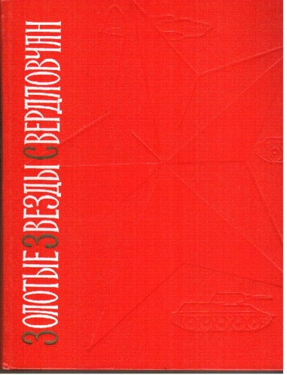
100 лет Средне-Уральскому книжному издательству
ОАО «Средне-Уральское книжное издательство» (Ранее — Уральское отделение Госиздата (Урагосиздат), Уралогиз, АО «Уралкнига», Свердлгиз). Екатеринбург.
15 июня 2020 г.- 100 лет со дня открытия.
Первое государственное книжное издательство в Екатеринбурге. Специализируется на выпуске книг, брошюр, альбомов, открыток. Форма издания продукции — в основном заказная литература. Сбыт собственных изданий осуществляется через книготорговые организации.

Slide 19
Богаев Олег Анатольевич 18 июня 1970 года
Драматург, главный редактор журнала «Урал»
50 лет со дня рождения
Родился 18 июня 1970 года в Свердловске. В настоящее время живет в Екатеринбурге, преподает в театральном институте. В августе 2010 г. назначен главным редактором журнала «Урал». Лауреат премий «Антибукер» (1997), «Евразия» (2002), «Действующие лица» (2005).

Slide 20
100 лет молодёжной газете «На смену»
На смену! (1920—2009)
Областная молодежная газета. Екатеринбург
Первый номер вышел 18 июня 1920 года.
Газета сначала издавалась в Перми, с 5 мая 1923 г. — в Екатеринбурге. Газета всегда имела свой стиль и читателей. После перехода к рыночным отношениям газета попала в сложное финансовое положение. В последние годы она существовала за счёт издания корпоративного приложения для местного подразделения «Газпрома».

Slide 21
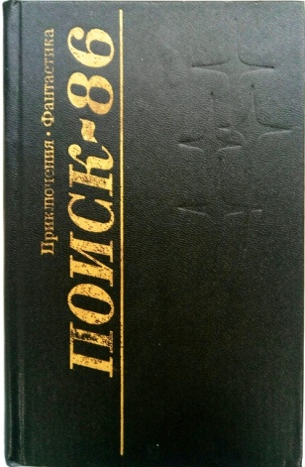
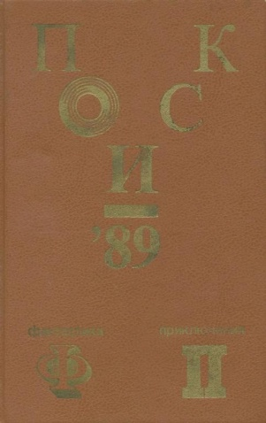
Бутин Эрнст Венедиктович (1940 – 2002 гг.)
Писатель
80 лет со дня рождения
Родился 1 июля 1940 г. в Бурятской АССР, в семье геолога. Учился в УПИ, ВГИКЕ, Литинституте. Работал шахтером, наборщиком, литературным сотрудником. Публиковаться начал с 1965 г. Автор книг: «И день настал» (1979), «Суета сует» (1986), «Лицом к лицу» (1991), «Се человек» (1997). Занимался переводами. По его сценариям поставлены кинофильмы: «Расплата», «Динозавры—ХХ».

Slide 22
Ликстанов Иосиф Исаакович (1900 – 1955гг.)
Писатель, журналист, лауреат Государственной премии (1948)
120 лет со дня рождения
Родился 1 августа 1900 г. в г. Сумы Харьковской губернии, в рабочей семье. Окончил коммерческое училище (1918), работал в газетах Мариуполя, Одессы, Севастополя, Ленинграда. С 1930 г. — сотрудник газеты «Уральский рабочий». Автор книг: «Красные флажки (Приключения юнги)» (1943), «Зелен камень» (1949), «Первое имя» (1953), «Безымянная слава» (1957); за книгу «Малышок» (1947) удостоен Государственной премии.

Slide 23
«Чёрный тюльпан» – 25 лет со дня открытия мемориала
Мемориал памяти погибшим в локальных международных конфликтах
Открытие состоялось 5 августа 1995 года.
Идея создания памятника свердловчанам, погибшим в Афганистане, принадлежит Свердловскому областному отделению Российского Союза ветеранов Афганистана (СОО РСВА); победа в конкурсе проектов была присуждена архитектору А. Серову и скульптору К. Грюнбергу. Заказ на изготовление был выполнен Екатеринбургским заводом им. Калинина. Художественная идея памятника — стилизованное пространство военно-транспортного самолета «черного тюльпана», перевозившего на Родину тела погибших солдат и офицеров. 5 сентября 2003 г. состоялось открытие второй части памятника, погибшим в других горячих точках. Памятники составили единый архитектурный мемориал памяти.

Slide 24
Шкавро Леонид Григорьевич (1920 -1994 гг.)
Поэт, редактор, переводчик
100 лет со дня рождения
Родился 25 августа 1920 года в семье рабочего. Учился в Свердловском институте журналистики. В 1939 г. был призван в армию. Служил в Монголии, в 1945 г. участвовал в войне с Японией. После демобилизации продолжил учебу на факультете журналистики УрГУ, но вскоре перевелся в Литинститут, который окончил в 1951 г. Работал в ТАСС, в газетах Дальнего Востока, заведовал отделом поэзии журнала «Урал». Автор множества сборников стихов.

Slide 25
Чуманов Александр Николаевич (1950 – 2008 гг.)
Писатель
70 лет со дня рождения
Родился 27 августа 1950 г. в д. Борки Тюменской области. С девяти лет жил в Арамиле. Работал рабочим, журналистом. Поэт, прозаик; автор повестей: «Творческий день», «Брат птеродактиля», романа «Три птицы на одной ветке» и др. В его творчестве переплетаются фантастика и повседневная реальность, сатира и юмор; звучит тревога за тех, кто стремится жить, «как все», заглушая в себе непохожесть. Лауреат литературной премии им. Бажова (2005), журнала «Урал», «Уральский следопыт» (2001, 2004).

Slide 26
Дагуров Владимир Геннадьевич (1940 – 2018 гг.)
Поэт
80 лет со дня рождения
Родился 25 сентября 1940 г. в Нальчике, в семье учителей. В Свердловске жил с 1949 по 1966 г., окончил Свердловский государственный медицинский институт (1963, ныне — Уральская государственная медицинская академия). Автор 20 книг стихов, первая книга «Мое поколение» издана в Свердловске (1963). Его поэзия переведена на многие языки мира, на стихи выпущено более 20 дисков песен. Песни на его стихи исполняли Киркоров, Леонтьев, Толкунова, Кикабидзе и другие известные певцы. Проживал в Москве.

Slide 27
Лапшин Ярополк Леонидович (1920 – 2011гг.)
Кинорежиссер, сценарист, заслуженный деятель искусств РСФСР (1970), лауреат Государственной премии РСФСР им. братьев Васильевых (1975), руководитель Уральского отделения Союза кинематографистов России (1967—1994), народный артист РСФСР (1980), почетный гражданин Свердловской области (2000), лауреат премии губернатора Свердловской области (2000)
100 лет со дня рождения
Родился в 28 сентября 1920 г. Новомосковске Днепропетровской области, в семье служащего. После окончания ВГИКа (1944) работал на Свердловской киностудии. Режиссер документальных, научно-популярных, учебных, художественных фильмов; среди которых — «Демидовы», «Перед рассветом», «Пора таежного подснежника», «Приваловские миллионы», «Продлись, продлись, очарованье…», «Угрюм-река», «Я объявляю вам войну», «Уснувший пассажир». Среди наград — Золотой орден миротворца, ордена Трудового Красного Знамени, За заслуги перед Отечеством.

Slide 28
35 лет образования группы ЧАЙФ
Чайф (первоначально Чай-Ф, также встречаются написания ЧАЙФ и ЧайФ) — советская и российская рок-группа, образованная Владимиром Шахриным, Владимиром Бегуновым и Олегом Решетниковым в 1985 году. История группы начинается ещё с 1983 года, когда Владимир Шахрин, Олег Решетников и Вадим Кукушкин начали репетиции в Свердловске.
29 сентября 1985 года состоялся первый концерт группы в Свердловске.

Slide 29
Долинго Борис Анатольевич 3 декабря 1955 года
Писатель-фантаст. 65 лет со дня рождения.
Родился в городе Коканд (Узбекистан) в семье врачей. В 1975 г. вместе с родителями переехал в г. Свердловск (ныне Екатеринбург), где в 1979 г. окончил Уральский государственный университет по специальности «Физическая метрология». В 1985 г. окончил факультет журналистики Общественного Университета Печати при газете «Вечерний Свердловск». Работал инженером-исследователем в Свердловском НИИ Метрологии, затем в коммерческих структурах. Первая публикация Бориса Долинго состоялась в 1990 г. в сборнике «Аэлита» – рассказ «Возможны варианты». Первое крупное произведение – роман-дилогия «Странник по граням» – было выпущено в 2001 г. Член Союза писателей России с февраля 2004 г. С 2002 г. является председателем оргкомитета и главным организатором фестиваля фантастики «Аэлита». С 2007 года редактор отдела фантастики в журнале «Уральский следопыт». Основатель электронного издательства «Аэлита» в 2013 году (вышло 250 эл. книг).

Slide 30
Азовский Анатолий Андреевич (1940 – 2012 гг.)

Slide 31
Никонов Николай Григорьевич (1930 – 2003 гг.)
Писатель, ответственный секретарь Екатеринбургского отделения Союза писателей РФ (1988—1999), член правления СП РСФСР (1968—1991), секретарь правления СП РСФСР (1988—1991), секретарь правления СП России (с 1994), заслуженный работник культуры РФ, лауреат премии губернатора Свердловской области (2000)
90 лет со дня рождения
Родился 10 декабря 1930 г., и всю жизнь прожил в Свердловске (Екатеринбурге). После окончания Свердловского педагогического института (1951), работал в школах Свердловска; увлекался живописью, биологией, орнитологией. Лирик, публицист, автор книг: «Солнышко в березах», «Глагол несовершенного вида», «Мой рабочий одиннадцатый», «Весталка», «След рыси», «Чаша Афродиты», «Стальные солдаты» и др. С творчеством писателя связаны ключевые темы уральской и российской литературы. В 2006—2007 г. Средне-Уральское книжное издательство издало 9–томное собрание сочинений писателя. Одна из улиц Екатеринбурга названа его именем. Награжден орденом Дружбы народов (1980).

Slide 32
Бадьева Эльза Александровна (1925 – 2001 гг.)
Писатель, журналист
95 лет со дня рождения
Родилась 13 декабря 1925 г. в Екатеринбурге (Свердловске), в семье служащих. Училась в Свердловском театральном училище (1943—1946), но призвание нашла в журналистике. Работала специальным корреспондентом журнала «Смена», заместителем главного редактора журнала «Урал»; сотрудником газет: «Уральский рабочий», «На смену!», «Путевка». Делегат IV—VI съездов писателей РСФСР. Её книги «Человек влюблен», «Тень от Большой сосны», «Допуск на магистраль» посвящены нравственным проблемам.

Slide 33
Татьяничева Людмила Константиновна (1915 – 1980 гг.)
Поэт, лауреат Государственной премии им. А.М. Горького (1970), ответственный секретарь Челябинского отделения Союза писателей СССР (1948—1958), секретарь правления СП России.
105 лет со дня рождения.
Родилась 19 (6) декабря 1915 г. в Мордовии, в г. Ардатове. Жила в Свердловске (1926—1934), училась в Свердловском институте цветных металлов; с 1934 г. — в Челябинской области. Окончила Литературный институт им. А. М. Горького (1941). Первая публикация в журнале «Штурм» (1934), первая книга Верность» (Челябинск, 1944). Автор более 70 книг. Была награждена орденами Октябрьской революции, Трудового Красного Знамени, Знаком Почета (дважды). Учреждена Всероссийская литературная премия им. Л. К. Татьяничевой (2000). В Челябинске ее именем названа улица, библиотека № 26 (в которой был музей).

Slide 34
Захаров Стефан Антонович (1920 – 1995 гг.)
Писатель-публицист, журналист, краевед, ответственный секретарь журнала «Уральский следопыт» (1958—1967), ответственный секретарь журнала «Урал» (1968—1990)
100 лет со дня рождения
Родился 29 декабря 1920 г. в Калуге, в семье инженера. Участник Великой Отечественной войны. Окончив УрГУ (1949), работал в школе № 40 г. Свердловска, редактором Телестудии (1967—1968), в журналах «Уральский следопыт» «Урал». Написал более десяти книг на уральском материале, многие публикации посвящены театральной тематике, деятельности известных уральских революционеров, полководцев; много публиковался в журналах «Урал», «Уральский следопыт».

Slide 35
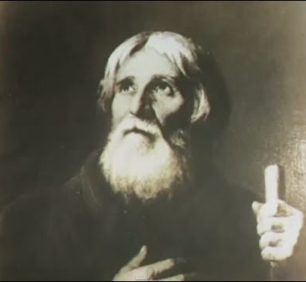
Степан Фёдорович Худояров (1810 – 1865 гг.)
В 1828 - нач. 30-х гг. изучал живопись в Италии под рук. К.П.Брюллова; в 1845 г. Академия художеств присвоила ему звание свободного худ.; с 1848 по 1850 г. изучал технику мозаики в Риме. В 1851-1860 гг. работал в мозаичной мастерской Академии художеств в Петербурге, затем на императорском стекольном заводе; принимал участие в изготовлении мозаичных икон для главного иконостаса в Исаакиевском соборе; создал портрет Ивана Сусанина (1830-е).

Slide 36
Электронные ресурсы
http://book.uraik.ru краеведение на Урале, Уральские авторы;
http://papchenko.ru/
htt://skarb-papcha.ru/

Slide 37
Благодарю Творческих за успехов! внимание!

